Slide 1
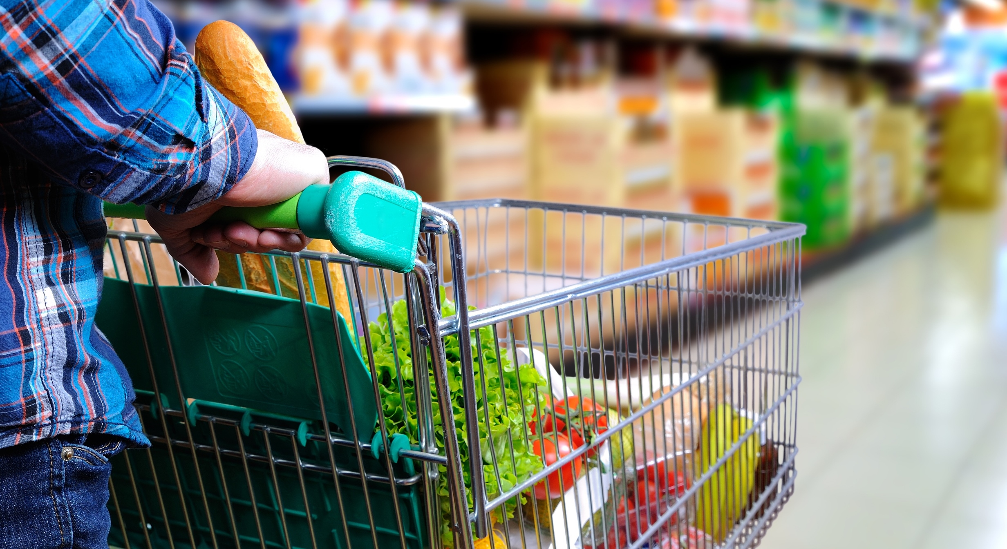

Potraviny a jejich kvalita z pohledu českého zákazníka
16. 10. 2019
Miroslav toman 230. Žofínské fórum
Notes:
Vyjděte prosím z tohoto titulního snímku, který je přímo v prezentaci – přepište název, podnázev (autora) a datum prezentace dle potřeby, vyměňte případně titulní fotografii, a to buď přes pravé tlačítko myši Změnit obrázek, nebo obrázek smažte a vložte nový pomocí ikony uprostřed zástupného symbolu pro vložení obrázku. Klikněte na nově vložený obrázek a přeneste jej do pozadí přes Nástroje obrázku / Formát / Přenést dál / Přenést do pozadí. Některé objekty, jako logo, oranžová horizontální linka a černá svislá linka, jsou proto umístěny přímo na snímku (jinak by byly překryty velkým obrázkem, neboť objekty vložené v šabloně se stávají její pevnou součástí a nelze měnit jejich velikost, umístění ani vrstvu). Pokud byste vložili titulní snímek jako nové rozložení, bylo by třeba logo, horizontální a svislou linku nakopírovat ze vzorové prezentace (po vložení se umístí na správnou pozici). Lépe je ovšem využít výše zmíněný postup, který je výměnou za to, že titulní fotografie zůstane měnitelná vzhledem k možnostech a omezením PowerPointu.

Slide 2
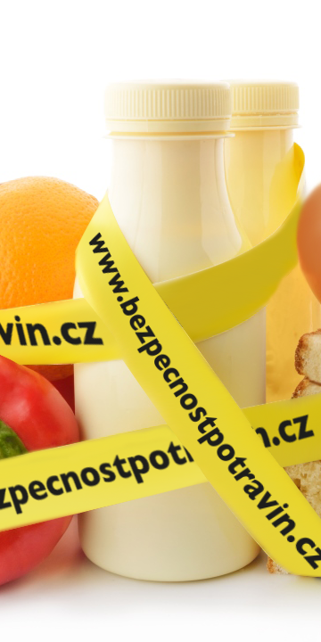
ČESKÉ = KVALITNÍ a BEZPEČNÉ
poDÍL NEVYHOVUJÍCÍCH ŠArŽÍ Z KONTROLOVANÝCH
Dozorové orgány pracují velmi dobře a reagují bezprostředně na aktuální kauzy (salmonely v kuřecím a hovězím mase, pesticidy v zelenině apod.). Potraviny z ČR mají při kontrolách nejmenší procento závad.
Co do kvality a bezpečnosti potravin má Česko jedny z nejlepších potravin. Časopis The Economist je loni umístil na 24. místo ze 113 zemí světa. Mezi státy bývalého východního bloku jsou dokonce na prvním místě.
2016
2017
ČR 17 %
EU (mimo ČR) 25,8 %
Třetí země 30,8 %
ČR 9,9 %
EU (mimo ČR) 17 %
Třetí země 27,6 %
2018
ČR 13 %
EU (mimo ČR) 16,9 %
Třetí země 25,1 %
Zdroj: SZPI

Slide 3
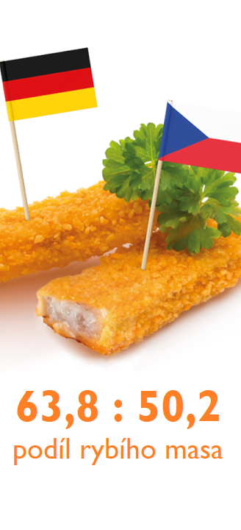
Nadnárodní koncerny šidí
ROZDÍLNÁ KVALITA POTVRZENA
Praktiky dvojí kvality potravin potvrdily nejen české testy, ale i další evropské země či Evropská komise. Evropská unie proto připravila novou regulační směrnici (ke schválení na podzim 2019).
BLÍŽÍ SE KONEC DVOJÍ KVALITY
MZe chystá novelu zákona o potravinách, v níž bude zakázáno uvádět na trh potraviny:
„Označené zdánlivě totožně s potravinou uváděnou na trh v jiném členském státě EU, ačkoliv potravina uváděná na trh v ČR má odlišné složení nebo vlastnosti“
V připravované novele zákona o významné tržní síle dále navrhujeme regulaci tzv. teritoriality dodávek potravin:
„Dodavatel nesmí bránit odběrateli v dodání, dovozu nebo prodeji potravin na trh na území ČR, které jsou dodavatelem určeny k prodeji na trhu v jiném členském státu EU.“

Slide 4
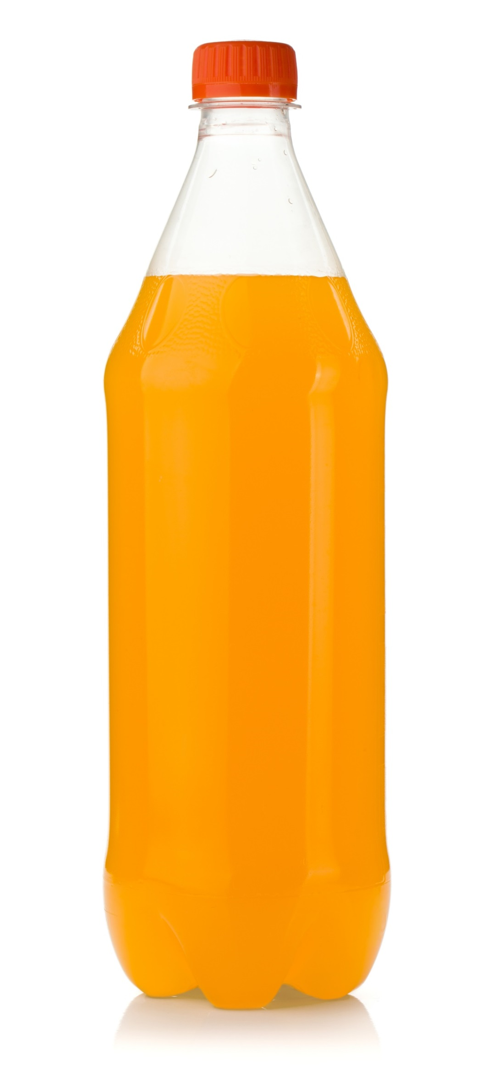
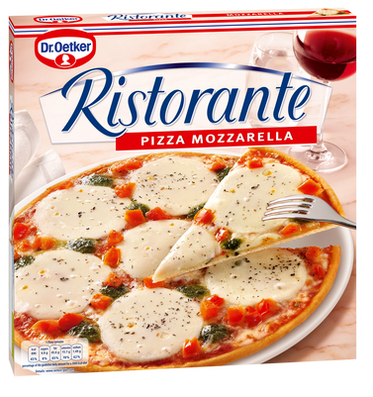

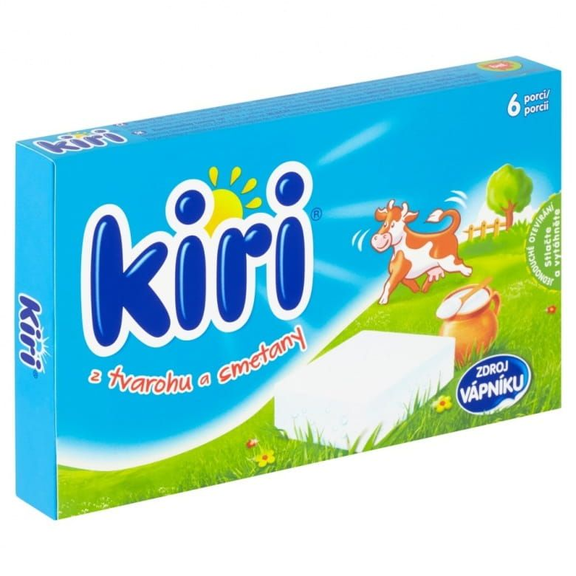



Stejný výrobek, různé složení…
Cílem navrhovaných ustanovení je, aby českým zákazníkům nebyly nabízeny stejně prezentované potraviny jako v jiných členských státech, avšak s odlišným složením nebo vlastnostmi.
Dr. Qetker Pizza Ristorante
Rakousko
- ve výrobku více mozzarelly na rozdíl od ostatních výrobků
- stejné balení, odlišné plnění: 335 g
Česko, Slovensko, Maďarsko
- stejné balení, odlišné plnění: 330 g
Kiri – sýry z tvarohu a smetany
Nová navržená ustanovení nejsou překážkou obchodu. Výrobcům nebráníme vyrábět různé verze potravin a uvádět je na trh, jak je mylně prezentováno.
Spotřebitel ale MUSÍ být prostřednictvím označení potraviny jasně informován o tom, že si kupuje odlišnou „variantu“ výrobku uváděného na jednotný trh EU.
Německo, Rakousko
- mírně zvýšený obsah bílkovin a tuků a nižší obsah cukrů
- odlišná gramáž – balení o 120 g
- senzoricky lépe hodnocené
Česko, Slovensko, Maďarsko
- odlišná gramáž – balení o 100 g
Zdroj: Průzkum MZe 2017

Slide 5
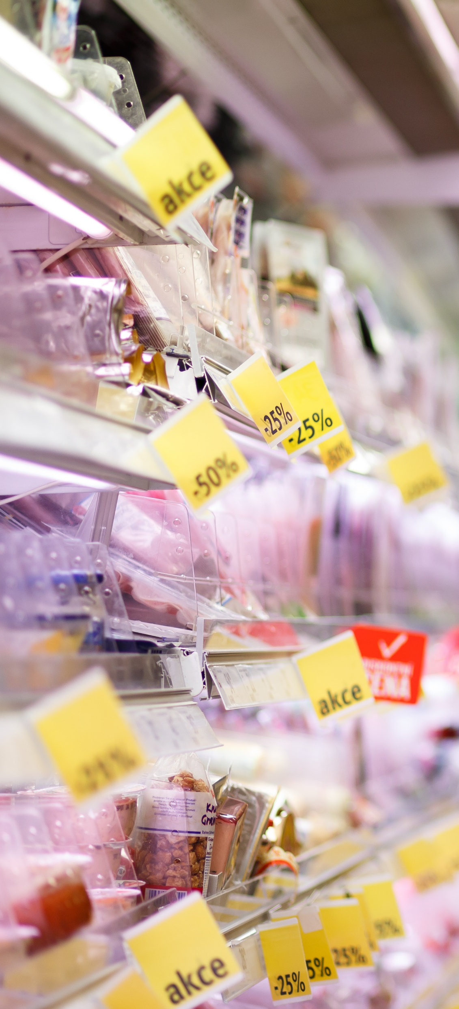

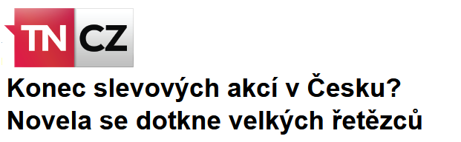
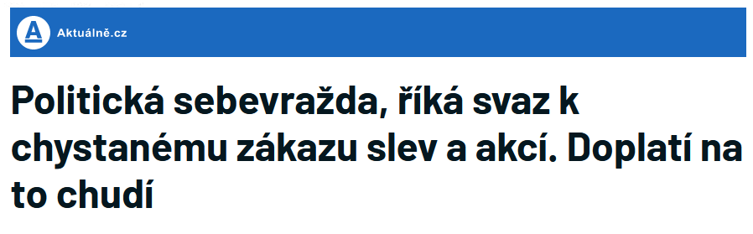
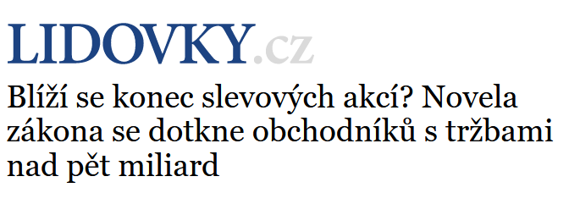
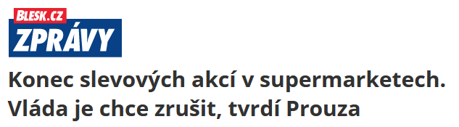
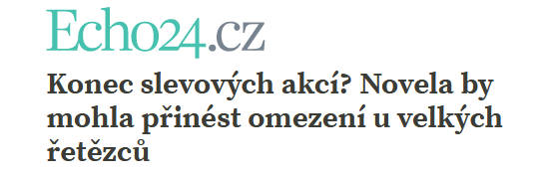
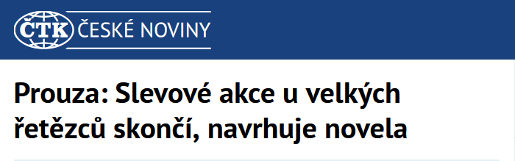

Slide 6
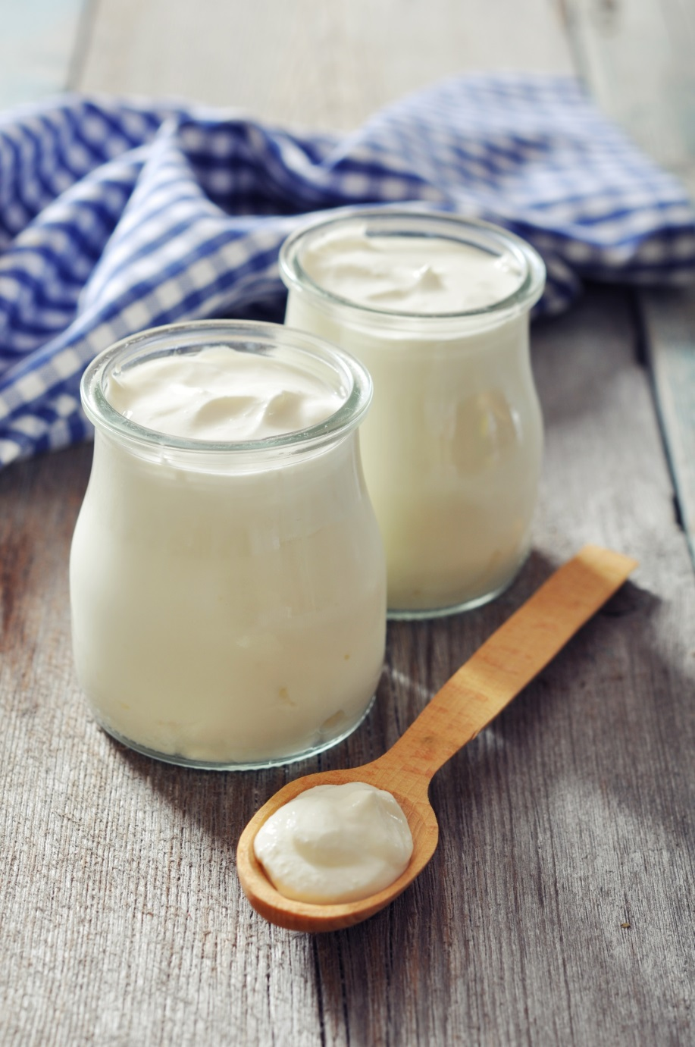
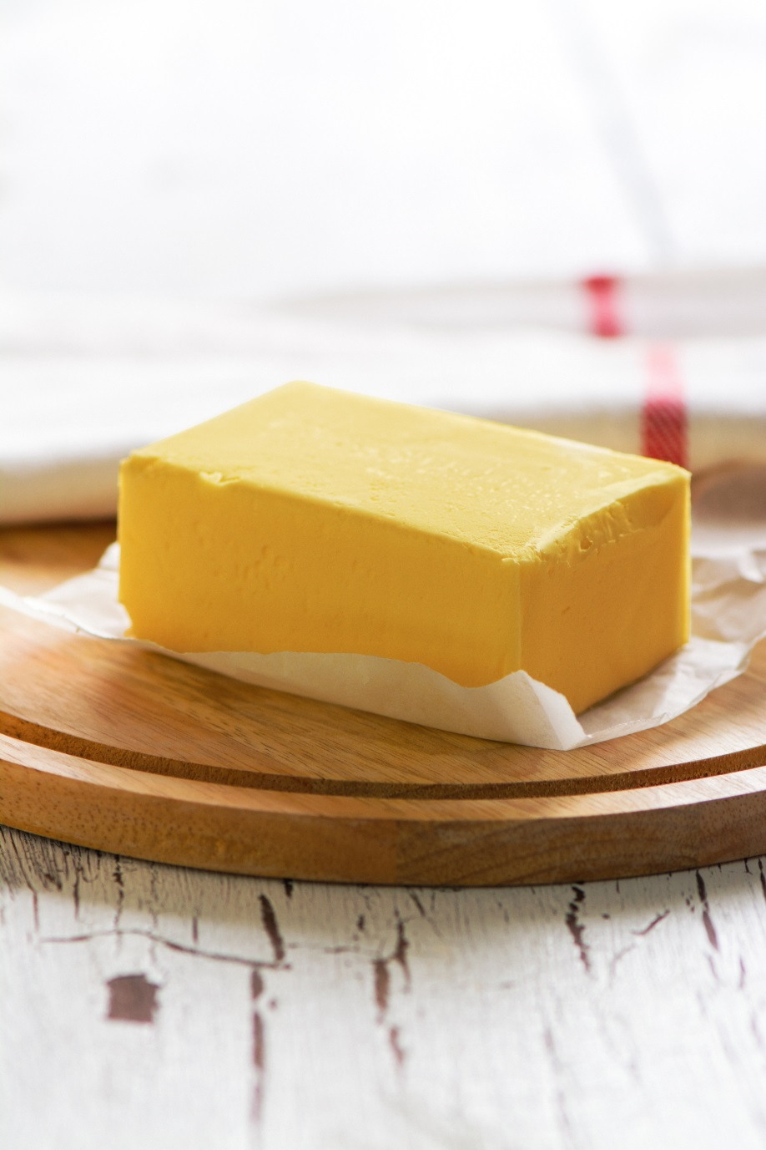
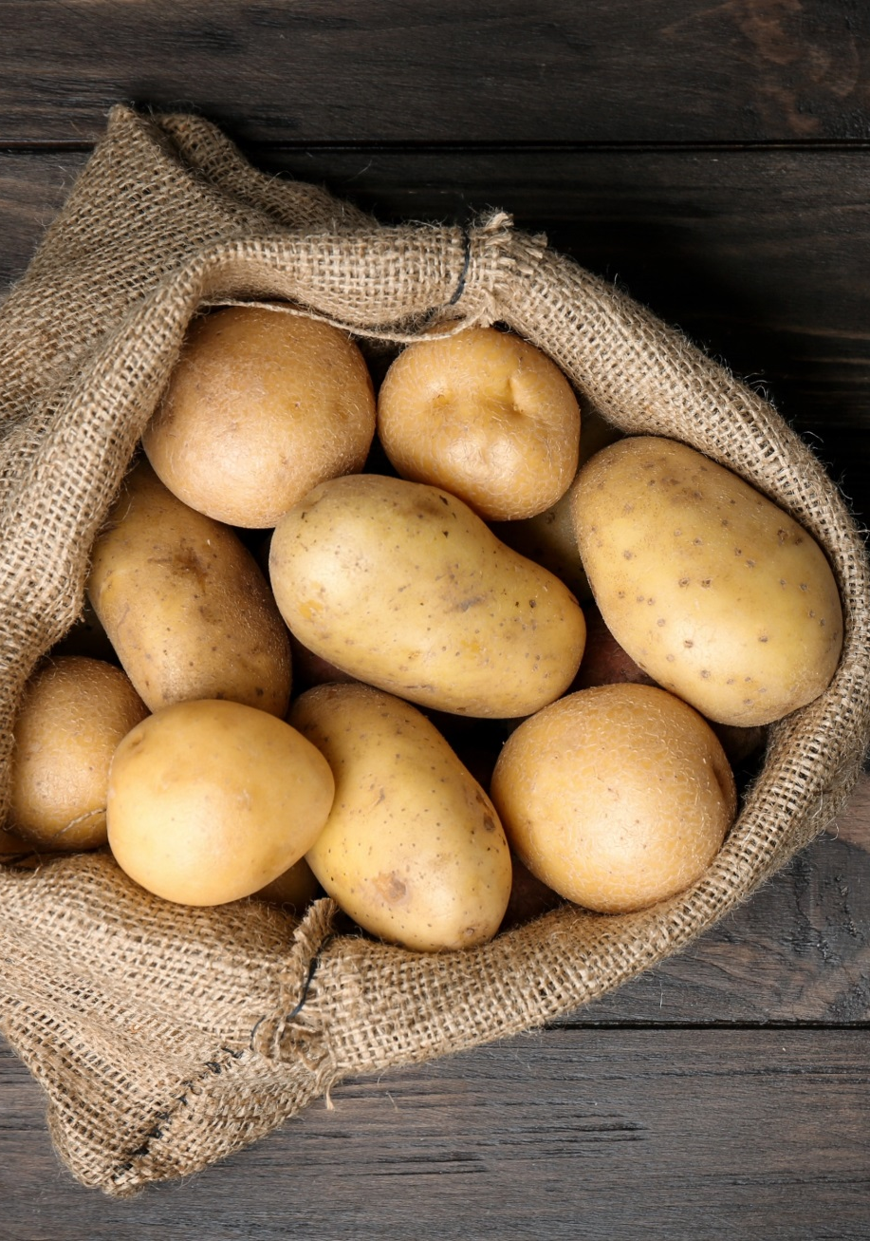
CENY ŠROUBUJÍ OBCHODNÍCI
Při poslední novelizaci zákona o významné tržní síle obchodníci vyhrožovali: - že zdraží potraviny,
- že odejdou z ČR,
- že budou propouštět zaměstnance.
Nic z toho se nenaplnilo, naopak stále rostou jejich marže. Ty podle ČTK od roku 2014 dosáhly již 27 %.
JOGURT BÍLÝ
MÁSLO
BRAMBORY
Ceny u bílých jogurtů za uplynulých osm let stouply až o polovinu.
Ceny másla nepodléhají žádné regulaci. Marže se pohybují v rozmezí od 15 až 25 %.
Ceny letos na jaře překročily 30 Kč/kg.
56 %
25 %
51 %
marže
marže
marže
Zdroj: ÚZEI

Slide 7

Slevy neskončí!
OCHRANA ČESKÉHO VÝROBCE
Je-li sjednána mimořádná prodejní akce,
musí být mezi odběratelem s významnou tržní sílou a dodavatelem sjednána písemnou smlouvou. Dále musí obsahovat kupní cenu, množství potravin, které bude do akce zahrnuto, a dobu jejích trvání.

Slide 8
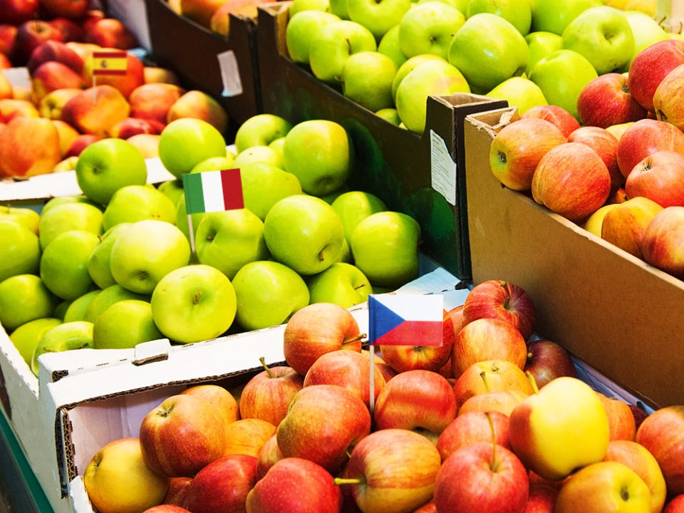
PODÍL DOMÁCÍCH POTRAVIN V TRŽNÍ SÍTI
Průzkum „Podíl potravin z tuzemska a z dovozu“ – sledováno u vybraných komodit v tržní síti ve všech typech prodeje (Analýza ÚZEI 2018).
Důvodem sledování je dlouhodobě negativní trend vývoje a možnost opatření k omezení možných dopadů na vertikálu.

Slide 9
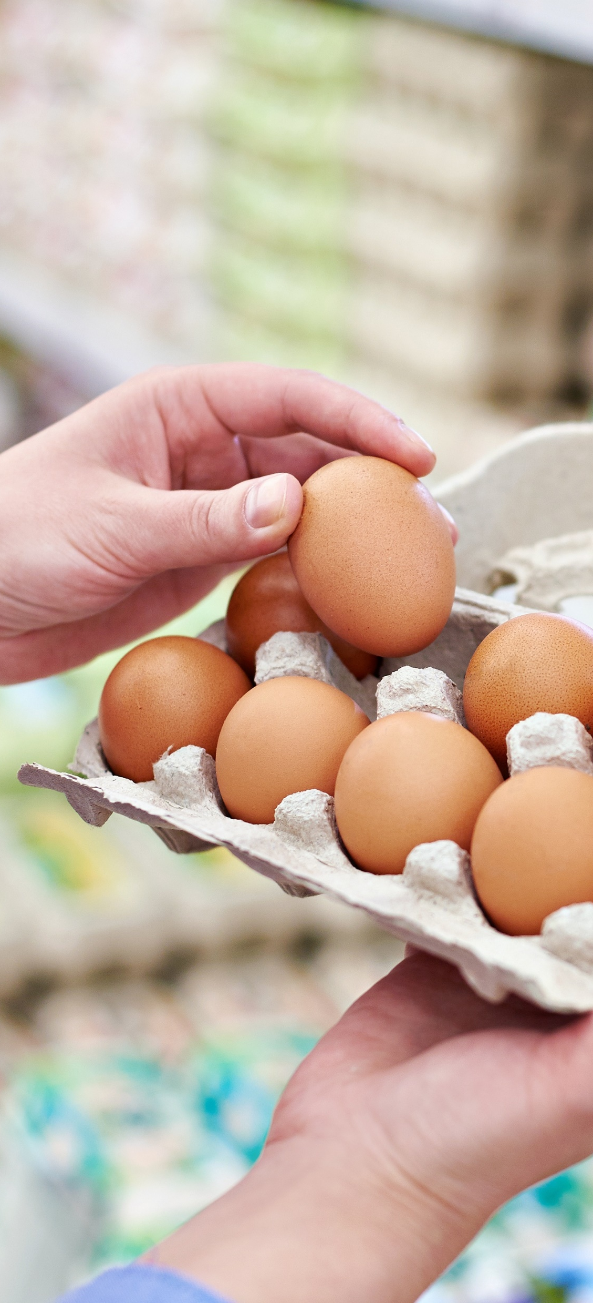
Podíl českých potravin v obchodech (dle objemu)
Slepičí vejce
Máslo
49 %
38 %
Zdroj: ÚZEI

Slide 10
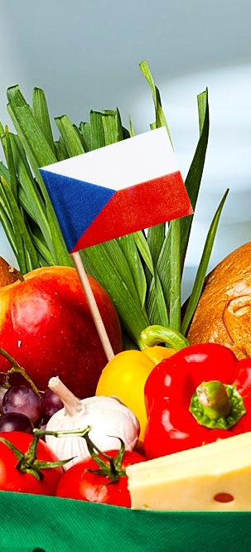
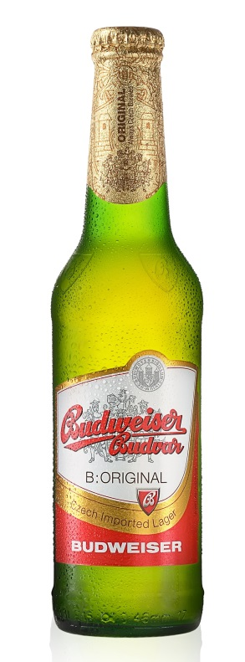
Podpora kvalitních potravin
Evropská komise schválila „Propagační kampaň na podporu kvalitních potravin“ v délce trvání do 31. 12. 2020.
Rozpočet:
ROK 2019
  Podpora schémat kvality typu: Klasa, Regionální potravina, BIO, CHZO, CHOP, ZTS
  Částka na kampaň: 200 milionů korun
ROK 2018
  Částka na kampaň: 149 milionů korun
13 960 000 piv
Budweiser Budvaru světlého ležáku by se dalo pořídit za částku, kterou za poslední dva roky investujeme do kampaní na podporu kvalitních potravin.
* 13 960 000 lahvových piv v hodnotě 25 Kč

Slide 11
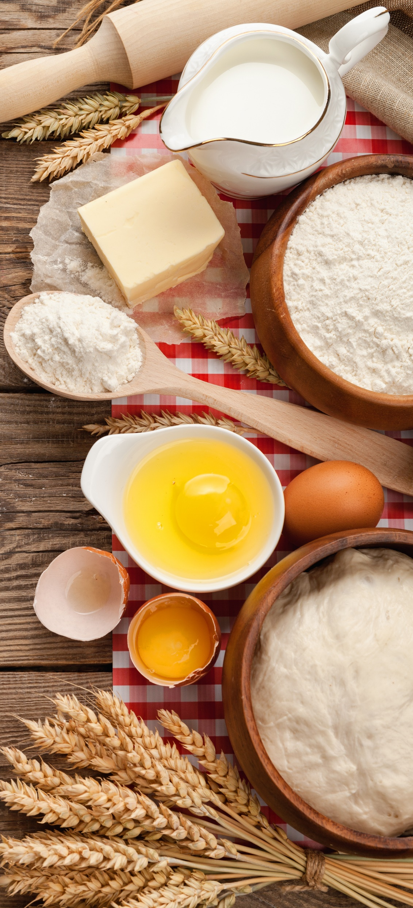


POTraviny klasa jsou prostě „klasa“
PODPORA POTRAVINÁŘSKÉHO PRŮMYSLU
Kvalitní potraviny jsou od roku 2016 podporovány v režimu státní podpory „Propagační kampaň na podporu kvalitních potravin“.
VZDĚLÁVÁNÍ SPOTŘEBITELŮ JE ÚČINNÉ
Zatímco celý trh potravin rostl rychlostí 5 %, trh prezentovaný výrobky značky KLASA rostl rychlostí 9,8 %.
9,2
miliardy činil obrat prodeje kvalitních potravin v roce 2017
Každá koruna investovaná do kampaně vygenerovala předloni přes 62 korun zvýšení obratu.
Zdroj: Výzkum STEM/MARK 2018

Slide 12
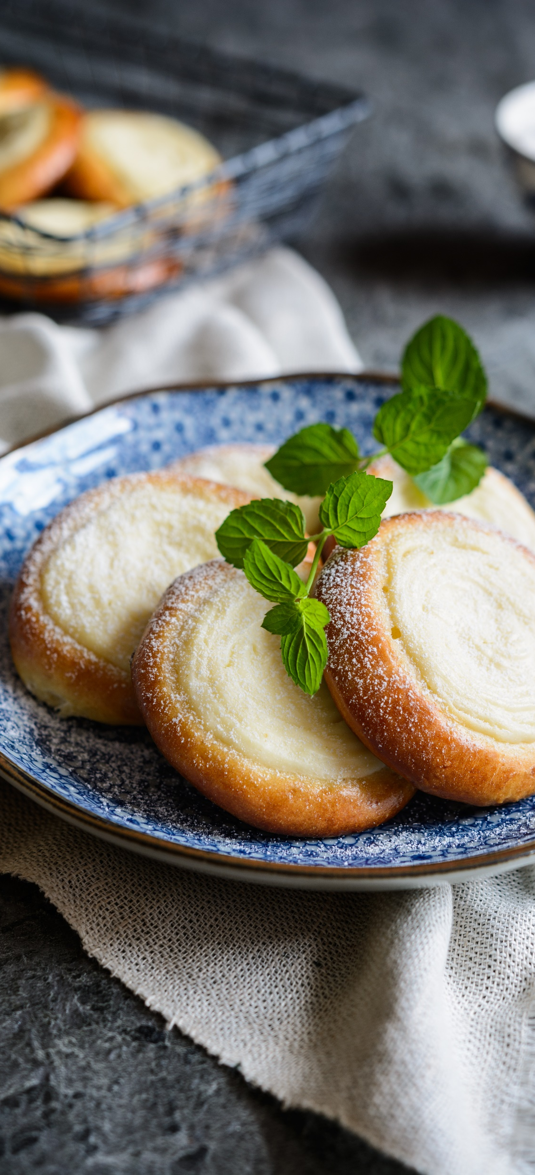

Co je české, je dobré
Aktuálně
ZNALOST ZNAČEK U SPOTŘEBILŮ
88 %
911 produktů
Klasa
OD 222 VÝROBCŮ
51 %
Český výrobek – Garantováno Potravinářskou komorou
46 %
Regionální potravina
30 %
519 produktů
BIO produkt ekologického zemědělství
26 %
OD 368 VÝROBCŮ
Evropská značení kvality
24 %
BIO evropské značení

Slide 13
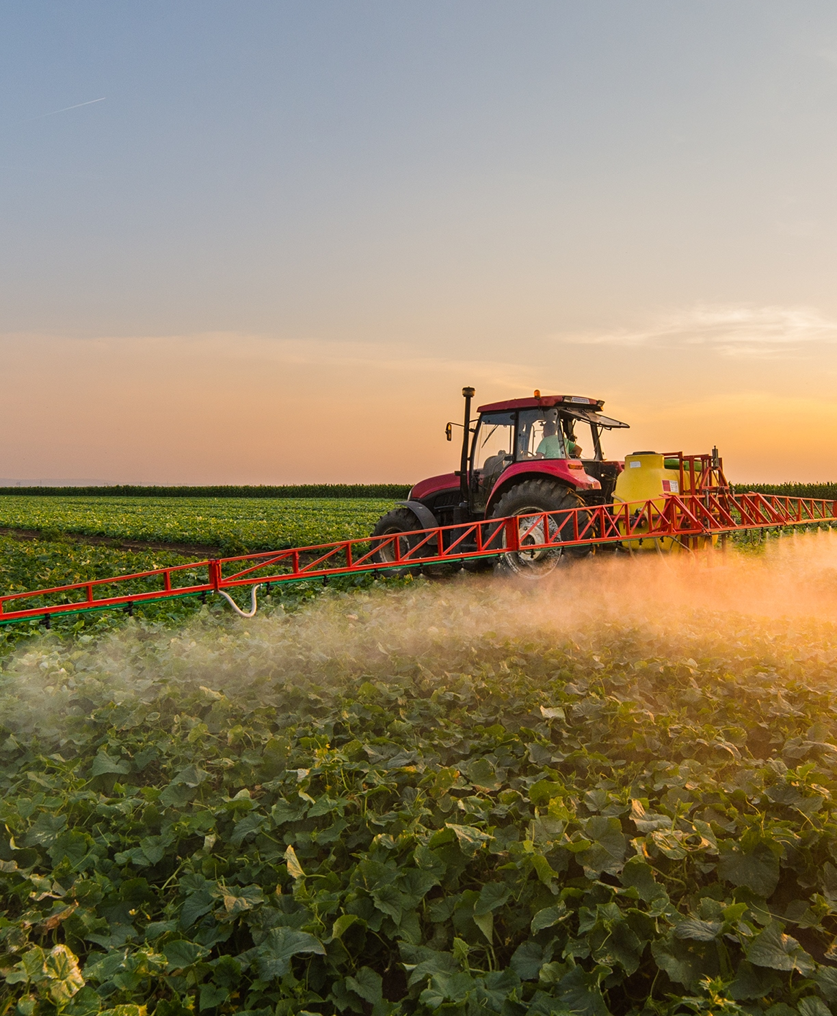

Pesticidy na ústupu
Celková spotřeba přípravků na ochranu rostlin aplikovaných na zemědělskou půdu klesla v roce 2018 v porovnání s předchozím rokem o 9 %, spotřeba glyfosátu klesla o 25 %.
Co zatím stojí?
  Podporujeme precizní zemědělství.
  Zakázali jsme předsklizňovou aplikaci glyfosátu u potravinářské produkce.
  Spustili jsme pilotní projekt pro šetrné hospodaření zemědělců v ochranném pásmu vodní nádrže Švihov (Želivka).
  Byl notifikován dotační program pro pěstitele cukrovky na mechanickou likvidaci plevelné řepy, jako náhrada chemické aplikace.
- 9 %
- 25 %
pesticidů
glyfosátu

Slide 14
Spotřeba přípravků na ochranu rostlin v ČR (KG)
Zdroj: Výroční zpráva o plnění Národního akčního plánu k bezpečnému používání pesticidů v ČR za rok 2018

Slide 15
Spotřeba glyfosátu v čr (kG)
2014
2016
2017
2015
2018
Zdroj: Výroční zpráva o plnění Národního akčního plánu k bezpečnému používání pesticidů v ČR za rok 2018

Slide 16
Spotřeba pesticidů (KG/hektar)
Zdroj: Eurostat 2017

Slide 17
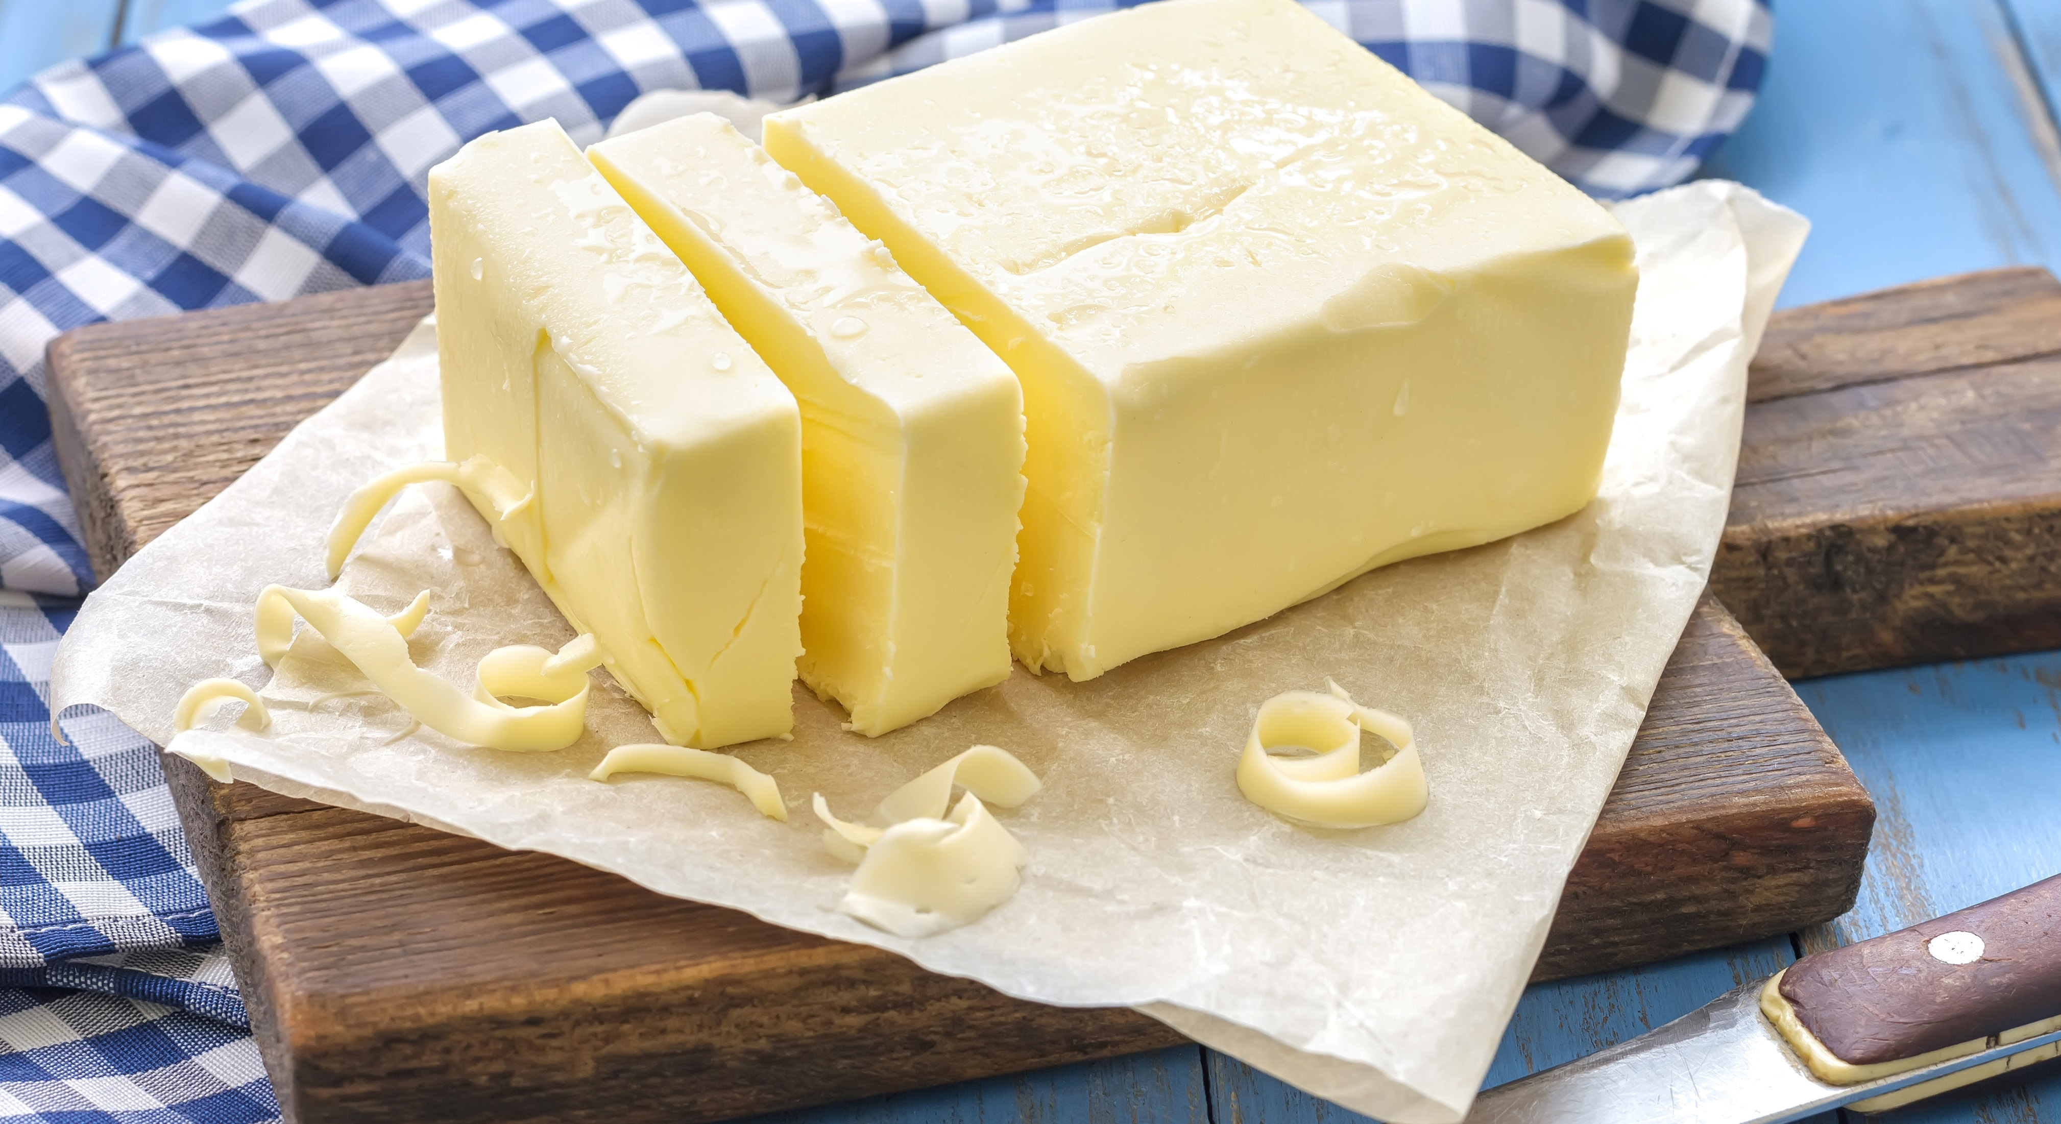
DĚKUJI
ZA POZORNOST
Kontakty: Ministerstvo zemědělství, Těšnov 65/17, Praha; info@mze.cz
Notes:
Vyjděte prosím z tohoto závěrečného snímku, který je přímo v prezentaci – upravte texty dle potřeby, vyměňte případně podkladovou fotografii, a to buď přes pravé tlačítko myši Změnit obrázek, nebo obrázek smažte a vložte nový pomocí ikony uprostřed zástupného symbolu pro vložení obrázku. Klikněte na nově vložený obrázek a přeneste jej do pozadí přes Nástroje obrázku / Formát / Přenést dál / Přenést do pozadí. Toto řešení zachovává možnost výměny podkladového obrázku – více viz poznámka u titulního snímku.

